Slide 1
Интерфейс ПО
Лекция 9
Тема 2: Планирование и проектирование ПО
Notes:
Вне зависимости от архитектуры
Первое что видит и через что взаимодействует пользователь

Slide 2
Пользовательский интерфейс
Пользовательский интерфейс – совокупность средств и методов взаимодействия человека (пользователя) и машины/устройства (ПЭВМ)
Средства:
средства вывода информации из устройства к пользователю
средства ввода информации / команд пользователем в устройство
Методы – набор правил, в соответствии с которыми совокупность действий пользователя должна привести к необходимой реакции устройства и выполнения требуемой задачи
Notes:
М… Набор правил может быть реализован по разному – пульт от телевизора разных производителей, авто – педали, руль

Slide 3
Оценка удобства ПИ
Понятность пользовательского интерфейса
Легкость обучения работе
Трудоемкость решения задач с его использованием
Производительность работы с его использованием
Частота отказов и ошибок
Notes:
Часто программисты пишут программы для таких же как они, (технический склад ума, подробно изучают документацию) – те же рычаги и кнопки, которые сами бы хотели
Пользователь смотрит по другому – понимает смысл, назначения и действия, если они находятся в рамках «системы понятий» - бумажные документы – Word, сохранить, представление, бумажный документ и электронный образ по разному ведут себя, как повредить, если пропал, то кто-то взял. Воспринимается как аналог бумажного документа и ожидаются те-же свойства
Путь к программе через прочтение документации – долгий, надо погружать в среду через наглядность и понятность интерфейса – быстро, программа должна помогать, автоматизировать действия
Нет погружения - МАГИЯ

Slide 4
Виды ПИ
Текстовый
Командной строки
Графический
«горячих клавиш»
Сенсорный
Жестов
Тактильный
Голосовой
Notes:
Сенсорный – через сенсорный экран (видео камера – XBOX)
Жестов – через мышь, сенсорный или видео
Тактильный – обратная связь
Список не полный – все развивается

Slide 5
Психологические факторы
Когнитивная психология – определения удобств и неудобств понимания человеком функционирования и способов использования различных предметов
Инженерная психология – использования машин, инструментов, оборудования и предметов обихода в ходе практической деятельности человека
Human-computer Interaction (зарубеж.) – изучает психологические, физиологические и анатомические аспекты взаимодействия
Notes:
Не всегда субъективный характер – есть и объективные факторы
Науки….
Далее ряд примеров

Slide 6
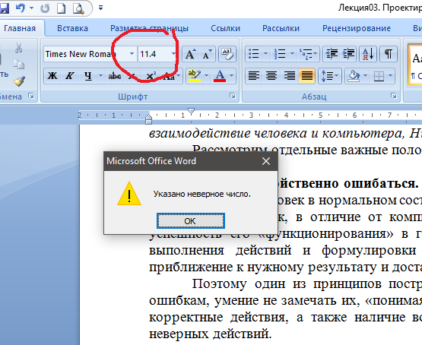
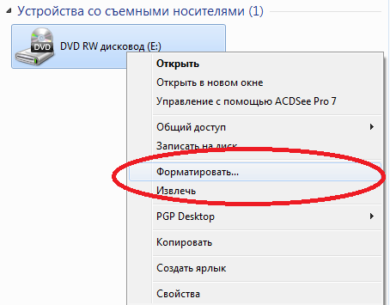
Человеку свойственно ошибаться
Терпимость к человеческим
ошибкам
Понимание некорректных
действий
Устранение последствий
неверных действий
Информативность обратной связи
Действия, связанные с большим риском не должны быть легко доступны
Notes:
Человек часто ошибается, но – адаптивная система – подстраивается
В отличие от компьютера – не точность результата – а быстрое приближение к результату и достаточно быстро поправиться
Сообщение об ошибке - раздражение
Отсюда – принципы:
Терпимость – не замечать
Понимать правильно
Устранять – корректировать результат
И – не просто сообщение об ошибке, а в чем ошибка и как исправить. Пользователь не сдает экзамен, а пытается решить свои задачи.
Риск и невозможность отмены

Slide 7
Скоростные показатели действий человека
Нажатие на клавишу клавиатуры: 0.2–1.25 с.
Нажатие на кнопку мыши: 0.1 с.
Перемещение курсора мыши: 1.0-1.5 с.
Распознавание визуального образа: 0.1 с.
Перевод взгляда и переключение внимания с одного объекта на другой: 0.25 с.
Выбор из двух альтернатив (принятие простейшего решения): 1.25 с.
Переключение внимания с мыши на клавиатуру и обратно: 0.36 с.
Notes:
Долго думает, быстрой действует
Большую часть времени человек тратит на интеллектуальную деятельность
Определение целей,
Определение цепочки действий до цели
Обнаружение необходимых элементов управления
Интерфейс должен помочь быстрее найти элементы управления и результаты операций
1-3 действие
4-5 – взгляд
6 - думает

Slide 8
Скоростные показатели действий человека
Человек воспринимает и осознает информацию, а также производит действия достаточно медленно по сравнению с компьютером
Глаз быстрее руки – человек гораздо быстрее узнает что-то, чем производит соответствующие действия
Человек гораздо быстрее узнает что-то, чем вспоминает, как оно называется
Закон Фиттса
T = А·log(D/W)+С
D – расстояние, W – размер объекта, А и С - константы
Notes:
Закон – чем ближе и больше элемент управления, тем проще в него попасть
Элемент на краю экрана – бесконечный – легко попасть

Slide 9
Внимание человека
Привлечение внимания
ПО должно быть готово к постоянным переключениям внимания пользователя и ненавязчиво помогать ему восстановить фокус внимания на последних действиях
Дать пользователю отвлечься, спланировать свое время
Оценка пользователем времени выполнения действий системой, индикаторы степени выполнения
Notes:
1. Понять где находится в процессе работы – можно помечать сколько осталось шагов – вспомнить, где мы
Выделять текущее поле ввода и т.п.
Внимание = сначала движение – яркий цвет – все остальное (баннеры)
2. Правильная оценка времени = Индикаторы %, оценка времени, проверка всех входных данных, прежде чем начинать долгий процесс. (пользователь запустил долгий процесс – пошел налить чаю, - пришел, а вместо результата, видит вопрос)
Можно получить раздраженного пользователя – постоянно ждущего у экрана.

Slide 10
Понятность
Человек «понимает» что-либо, укладывая это в сознании в некоторую систему ассоциативных связей
Ментальная модель – умозрительная модель. Пользователь понимает, как работать с системой, если ему объясняют набор сущностей, в терминах которых она функционирует, и правила работы с ними
Метафора – пример, ассоциация – объяснение работы ПО, на примере предмета из реальной жизни, знакомого большинству пользователей. Это помогает быстро понять основные правила работы, в отличие от долгих объяснений модели
Notes:
Поняв модель – помнит долго
Метафора – быстрое понимание
Сложно придумать одну метафору - Возможно совокупность метафор, так как отдельные ограничены

Slide 11
Понятность
Наглядность – представление интерфейса подсказывает, как с ним надо работать, используя широко распространенные стереотипы и наглядные связи между элементами управления и управляемыми объектами:
Псевдотрехмерные выступающие кнопки
Расположение элементов управления в соответствии с управляемыми объектами
Стандарт – использование стандартных интерфейсов
Notes:
Кнопки – нажми меня
Расположение кнопок как комфорок
Антинаглядность – плохо – кнопка есть, но не нажимается

Slide 12
Память человека
Память – кратковременная и долговременная. Кратковременная хранит примерно 7 объектов, долговременная хранит структурированную информацию с большим количеством связей между элементами
ОДТЧПШСВДН ???
Постепенность запоминания – на изучение всего нового требуется время
Чем меньше нагружается память пользователей, тем меньше усилий им необходимо для работы с ПО
Notes:
Интерфейс – максимум 7 элементов не связанных друг с другом
Расширение возможностей памяти – смысловые ассоциации – 1234567890
Время – количество ошибок постепенно снижается
Вспомогательная информация на экране, подсказки
Если что-то записывать на бумажке - зло

Slide 13
Различные категории пользователей
Возрастные и другие особенности людей;
Использование в интерфейсе программы мелких шрифтов, маленьких кнопок и пиктограмм – плохо для людей со слабым зрением
Использование только цветов для различения каких-то элементов интерфейса сделает его неудобным для людей с нарушениями цветового восприятия
Notes:
Необходимо обращать внимание на возрастные и другие особенности людей
Или понимать какой круг людей работает с программой

Slide 14
Факторы удобства использования
Адекватность интерфейса – соответствие интерфейса тем задачам, которые пользователи должны решать с помощью ПО
все нужные пользователям задачи должны быть разрешимы
те действия, которые пользователи выполняют чаще, должны требовать меньше усилий
Производительность работы пользователей – количество однотипных реальных задач, которые пользователь может решить с помощью ПО за единицу времени
Скорость обучения новых пользователей – количество задач, которые новый пользователь обучается выполнять самостоятельно, за единицу времени
Notes:
Скорость обучения – кроме того в первую очередь должны изучаться наиболее важные и часто возникающие задачи на практике

Slide 15
Факторы удобства использования
Эффективность предотвращения и преодоления ошибок пользователей – чем реже ошибки и чем меньше времени и усилий требуется для преодоления последствий сделанных ошибок, тем лучше показатель
Удовлетворенность пользователей – субъективная оценка пользователя – понравилась/не понравилась система:
интерфейс эстетичен и элегантен
нет долгих пауз
нет стресса
настройка интерфейса под себя
Notes:
Нет пауз = картинки (windows)
Стресс = ответственность за неотменяемые действия
Предотвращенная ошибка = нет ошибки

Slide 16
Правила удобного ПИ
Правило доступности
Правило эффективности
Правило непрерывного развития:
новички
средний уровень
опытные пользователи
Правило поддержки
Правило соблюдения контекста
Notes:
Дост – если раньше не видел, но знаешь область знаний то легко разберешься
Эфф – нет препятствий для работы опытных пользователей (не только визарды, но и функции для экспертов) экспертов бесят визарды
Разв – способствует росту знаний и навыков. Новичкам нужна поддержка, профессионалам – высокая производительность и гибкость – подстройка под ситуации
Средние (большинство) – эффективность, гибкость + поддержка и подсказки
Поддер – способтв простому и быстрому решению, быстрее чем аналоги – помогает, а не мешает
Контекст – согласованность с окружением (прогрм и апп)

Slide 17
Принципы удобного ПИ
Принцип структуризации
Принцип простоты
Принцип видимости
Принцип обратной связи
Принцип толерантности
Принцип повторного использования
Notes:
Струк – связные вещи рядом и визуално связаны (меню, похожие элементы)
Прост – простые вещи выполняются просто, при этом видно сложные процедуры
Видим – все функции должны быть видны пользователю при решении определенной задачи
ОбрСв – инф. О действиях, событиях, не должно быть ощущения зависания
Толер – терпимость к ошибкам, гибкость интерфейса – отмена или повтор действий, корреткная интерпретация данных
Повт – многократное использ компонент – унифицированность интерфейса

Slide 18
Методы разработки удобного ПИ
Модель ролей – список ролей пользователей системы
Роль — это группа связанных задач и потребностей некоторого множества пользователей
Обязанности
Умения
Взаимодействия
Информация
Критерии удобства
Функции
Возможные убытки от ошибок
Notes:
Проектирование программы ориентировано на дальнейшее использование
Каждой роли соответствует свой интерфейс (адм и польз)
Обяз – знания о предметной области
Умен – уровень мастерства
Взаим – варианты использования – частота, регудярность
Инф – источники, объем, направление передачи, сложность
Крит – быстрота, точность и т.п.
Функ – специфичные для роли
Убыт – данной роли

Slide 19
Методы разработки удобного ПИ
Модель задач – строится на основе вариантов использования, выделяются только цели и задачи пользователя, а не конкретные его действия
Модель содержимого – описывает набор взаимосвязанных контекстов взаимодействия или рабочих пространств (экраны, формы, окна, диалоги, страницы…) с содержащимися в них данными и возможными в их рамках действиями
Notes:
Задач - В интерфейсе только то что требуется – переработанные и обощенные варианты использования
Содерж – на основе анализа предметной области = совокупности вариантов использования

Slide 20
Интерфейс ПО
Лекция 9
Тема 2: Планирование и проектирование ПО

Slide 21
Вопросы
Пользовательский интерфейс. Виды. Факторы удобства ПИ. Правила удобного ПИ. Методы разработки удобного интерфейса.

